Slide 1


РОССИЙСКАЯ АКАДЕМИЯ НАУК
СИБИРСКОЕ ОТДЕЛЕНИЕ
ИНСТИТУТ СИЛЬНОТОЧНОЙ ЭЛЕКТРОНИКИ СО РАН
СО РАН
Разработка и создание новых источников электронных пучков большого сечения на основе высоковольтного тлеющего разряда
Цикл работ на соискание
Премии имени С.П. Бугаева – за работы в области электрофизики
к.т.н., н.с. ЛПЭЭ ИСЭ СО РАН
Дорошкевич Сергей Юрьевич

Slide 2
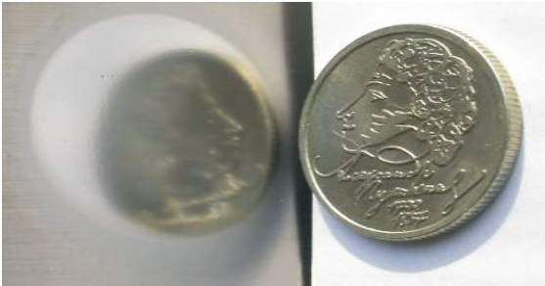
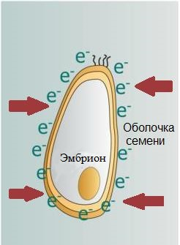
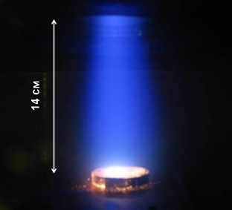
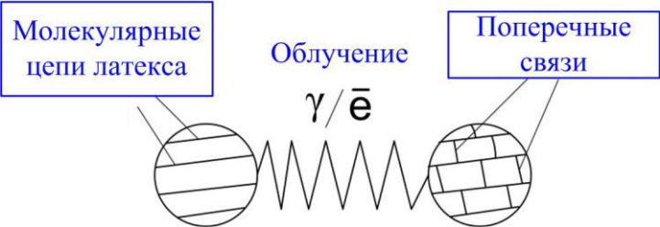
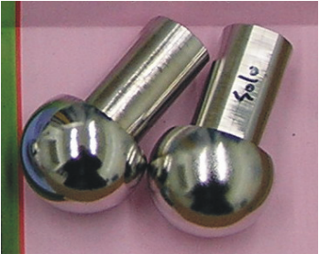

Электронные пучки большого сечения (ПБС)
2/26
  Электронные пучки большого сечения (ПБС) – пучки, в которых тепловые скорости электронов не оказывают существенного влияния на распределение плотности тока электронного пучка, что наблюдается при
$$\frac{D_{k}}{D_{ka}}≫\frac{v_{eT}}{v_{e}}$$
D_{k}– характерный размер катода; v_{e} – скорость ускоренных электронов
D_{ka}– расстояние катод-анод; v_{eT} – тепловая скорость электронов
  Поперечное сечение электронного пучка: 1 – 1000 см²
  Пучки с энергией 10 – 100 кэВ:
  Модификация поверхности металлов;
  Полировка поверхности;
  Испарение мишени для нанесения покрытий;
  Пучки с энергией > 100 кэВ:
  Модификация полимерный материалов;
  Радиационная обработка пищевых продуктов;
  Стерилизация поверхности;
Молекулярные цепи латекса
Поперечные связи
облучение
Notes:
Отдельной областью ускорительной техники является генерация электронных ПБС. Это те пучки, в которых тепловые скорости электронов не оказывают существенного влияния на распределение плотности тока электронного пучка. Площадь поперечного сечения таких пучков варьируется от единиц до тысяч сантиметров квадратных и зависит от решаемых задач.
Условно применение пучков большого сечения разделяется по энергиям. Пучки с десятком кэв применяются для модификации поверхности металлов, полировки и испарения мишеней для нанесения покрытий.
С энергией больше 100 кэв пучки используются для модификации полимеров, обработки пищевых продуктов, стерилизации поверхности и др.

Slide 3
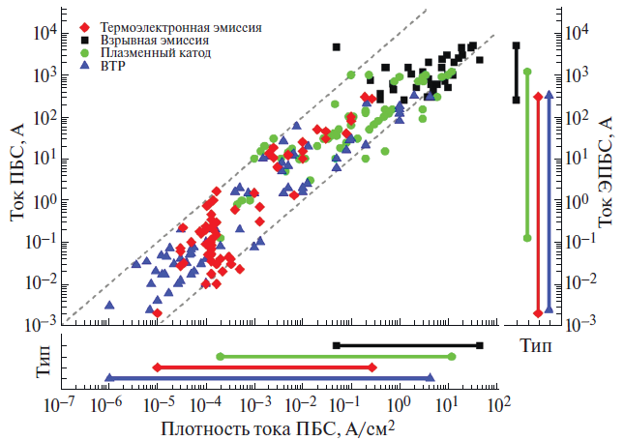
Источники электронов на основе высоковольтного тлеющего разряда (ВТР)
3/26
Ионно-электронная эмиссия – эмиссия электронов с поверхности твердого тела при его бомбардировке ионами
e
e
e
e
e
e
Преимущества источников с ВТР:
Возможность обеспечить среднюю мощность пучка порядка 1 и 10 кВт;
Высокий срок службы и стабильность работы;
Умеренные требования к насосной группе (единицы Па);
Отсутствие нагревательных элементов;
Возможность управления током пучка без изменения U₀;
Вспомогательный разряд на стороне «земли».
Самостоятельный ВТР
Несамостоятельный ВТР
Недостатки:
Стабильная и эффективная работа источника реализуется в узком диапазоне давлений и при определенных условиях генерации пучка;
Затруднительно обеспечить коэффициент вывода тока пучка в атмосферу > 0,5
Notes:
Одним из типов применяемых источников для генерации ПБС являются источники на основе высоковольтного тлеющего разряда (ВТР). Они основаны на принципе ионно-электронной эмиссии.
Несамостоятельный ВТР отличается от самостоятельного наличием области, в которой генерируется вспомогательный разряд, служащий плазменным эмиттером ионов.
Проведенный обзор показал, что самый широкий диапазон по плотности тока и полному току электронного пучка имеют источники на основе ВТР.
Преимущества данных источников следующие: (на слайде)
К недостаткам относится то что стабильная и эффективная … При этом затруднительно обеспечить к-т вывода..
С уверенностью можно сказать, что источники с ВТР представляют конкуренцию термокатодным источникам, поэтому был выбрано данное направление исследований.

Slide 4
Источник с самостоятельным ВТР
и электродуговым сеточным катодом

Slide 5
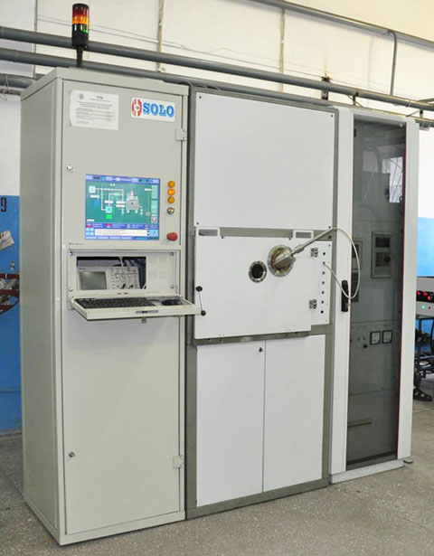
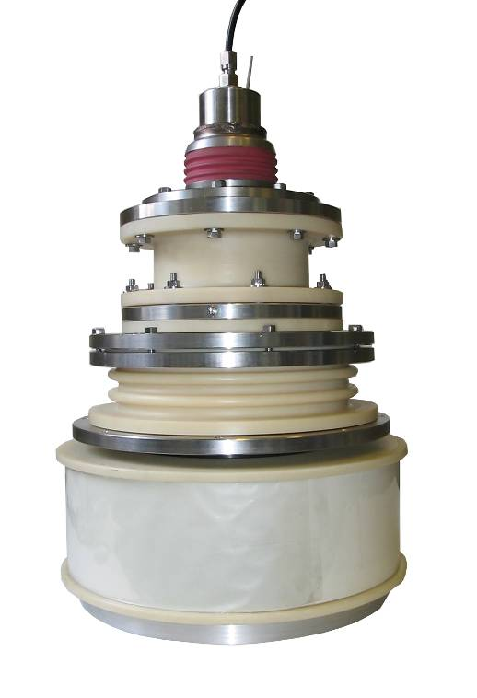
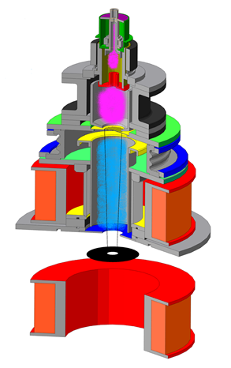
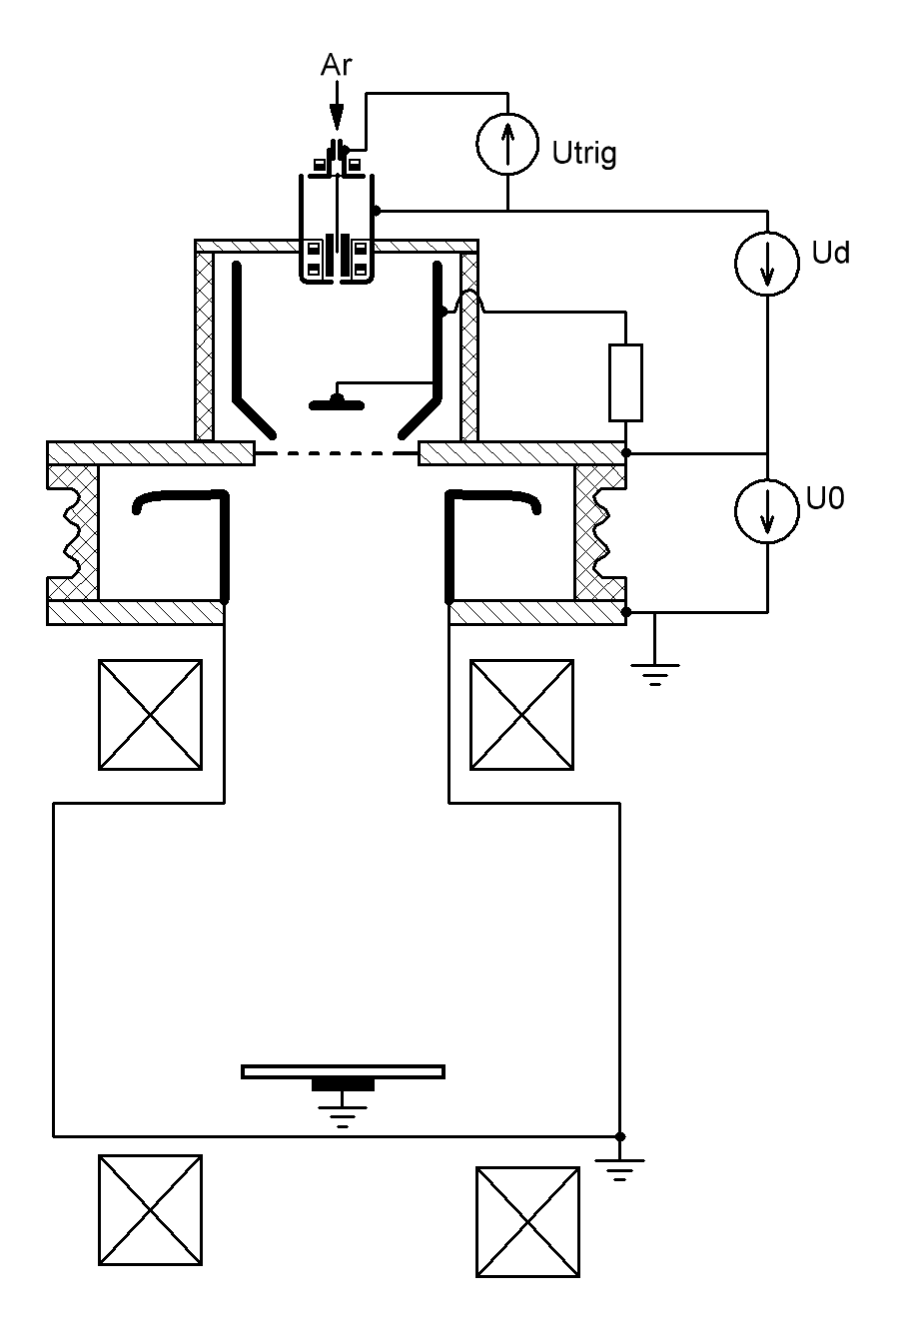
Источник электронов «СОЛО»
5/26
Энергия электронов | 5–25 кэВ
Длительность импульса тока пучка | 20–200 мкс
Частота следования импульсов | 0.3–10 с⁻¹
Плотность энергии пучка | до 50 Дж/см²
Рабочее давление | 0.01–0.05 Па
Рабочий газ | Ar; N₂
Диаметр отпечатка | 1–4 см
500 мм
Дуговой разряд
Анодная плазма
Электронный
пучок
Notes:
В лаборатории плазменной эмиссионной электроники давно используется источник электронов СОЛО для модификации поверхности металлов, схема которого представлена на слайде.
Принцип его работы в следующем: в начале зажигается дуговой разряд, нарабатывая эмиссионную плазму, после чего через мелкую сетку электроны извлекаются в ускоряющий промежуток и нарабатывают анодную плазму, которая позволяет транспортировать пучок до коллектора. И далее происходит обработка образца.
Исследуя физические процессы, протекающие в эмиттере при генерации электронного пучка в источнике электронов СОЛО, было замечено следующее:

Slide 6
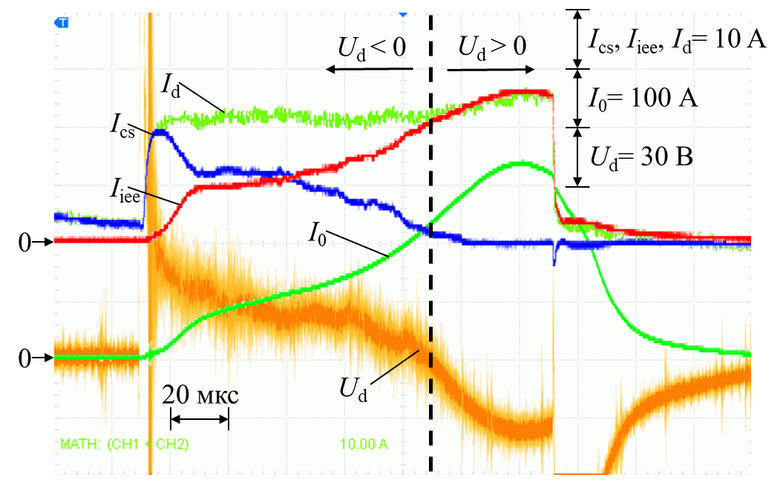
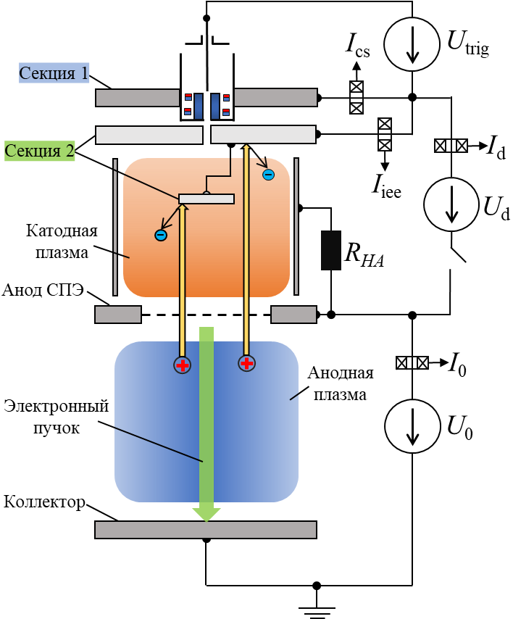
Конкурирующие типы эмиссий
6/26
Модифицированная конструкция СПЭ
Типичные осциллограммы токов при:
p = 60 мПа, U₀ = 17 кВ, I_{d} = 20 А, B₁ = 15 мТл, B₂ = 40 мТл
Во течение генерации импульса под действием ускоренных ионов из анодной плазмы происходит перераспределение токов в эмиттере:
1) При U_{d}˂0 наблюдается конкуренция типов эмиссий
2) При U_{d}˃0 весь ток протекающий в эмиттере обеспечивается γ-процессами
Доп. катодный электрод и перераспределяющий электрод выполнены из алюминия и служат коллектором для потока ускоренных ионов из анодной плазмы.
Notes:
Если уйти в область давления более 50 мПа и разделив катод дугового разряда на две секции, на которых фиксируется ток, можно увидеть как на 2 секции, представляющей собой пластину, ток увеличивается за счет ионно-электронной эмиссии, в то время как ток с катодного пятна на секции 1 снижается и в некоторый момент становится равным нулю. Данный процесс демонстрирует конкуренцию типов эмиссии с плавным переходом на ионно-электронную эмиссию.

Slide 7
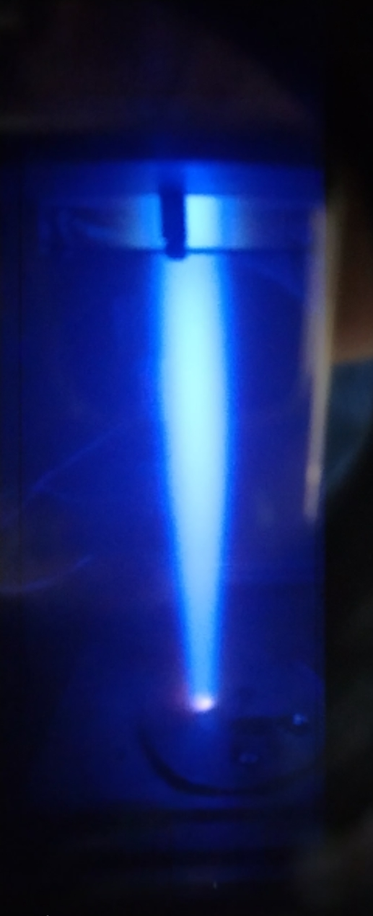
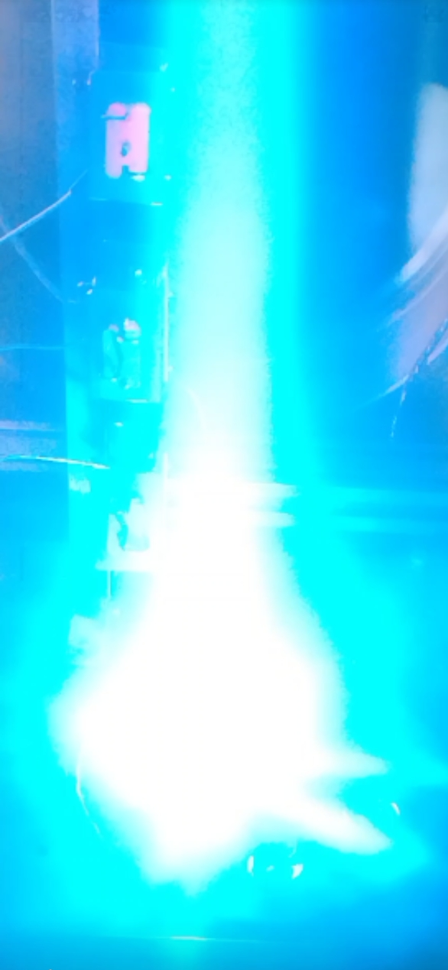
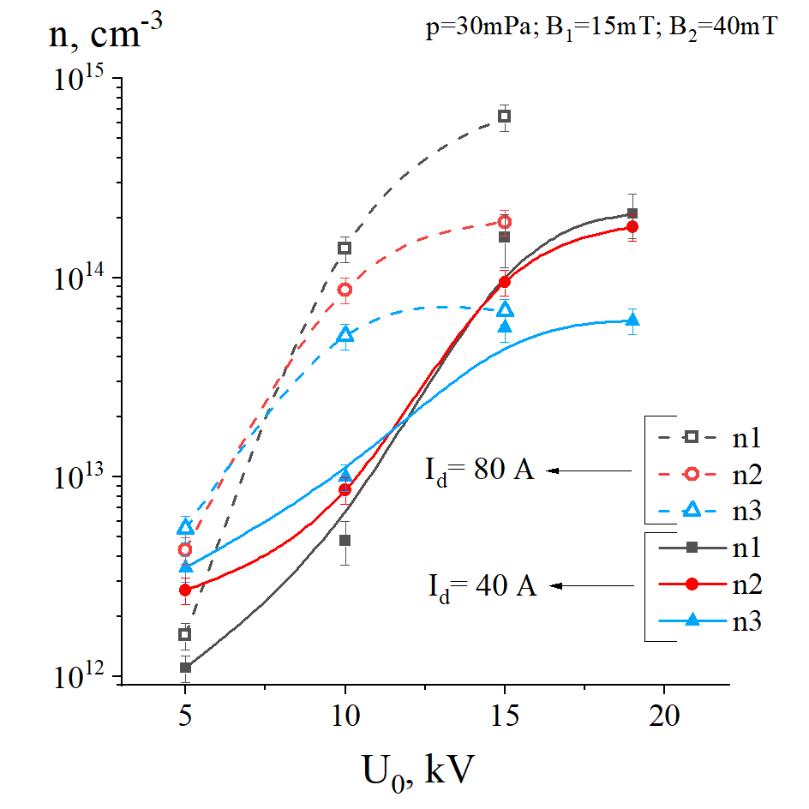
Режим интенсивного плавления коллектора
7/26
Катод
U_{trig}
Зонд №3
Эмиссионная плазма
Полый анод
Перераспред.
электрод
I_{d}
Зонд №2
R_{HA}
Сетка
Зонд №1
Анодная плазма
U₀
Коллектор
Обычный режим
Интенсивный режим
Notes:
При переходе в режимы интенсивного плавления коллектора, когда существенным образом увеличивается давление в области генерации, и концентрация анодной плазмы достигает 10^14 см^-3.

Slide 8
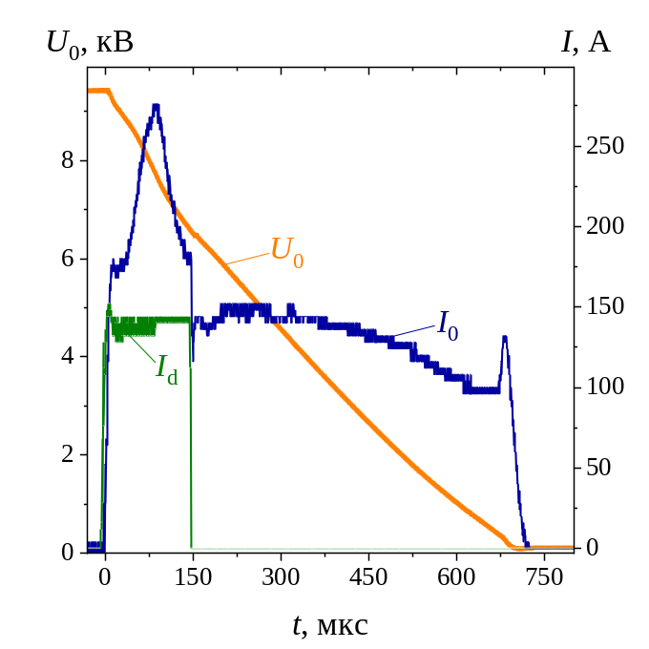
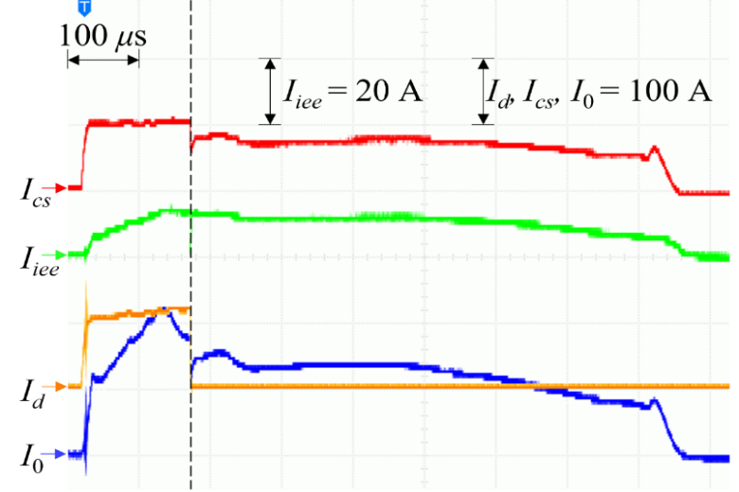
Сильноточный ВТР с плазменным катодом
8/26
Осциллограммы, характеризующие работу источника электронов в стабильном режиме полого катода
Типичные осциллограммы, подтверждающие вклад тока катодного пятна в формирование тока плазменного эмиттера в режиме полого катода
Поджигающий электрод
I_{cs}
U_{trig}
Катод эмиттера
Доп. катодный
электрод
Полость
I_{iee}
I_{d}
Катодная плазма
D
U_{d}
Диск
Анод эмиттера
VT
Анодная
плазма
γ-электроны
I₀
Ускоренные ионы
Осциллограммы получена при:
p = 25 мПа, U₀ = 10 кВ, I_{d} = 100 А
Электронный пучок
U₀
Коллекторная
плазма
Данный источник электронов позволяет:
1) обеспечить энергию в одном импульсе 1300 Дж (СОЛО – 750 Дж);
2) Реализовать два режима токопротекания в плазменном эмиттере;
3) Снизить требования к источнику питания U_{d}.
Особенность:
Условия необходимое для горения самостоятельного ВТР обеспечиваются за счет испарения паров мишени и их ионизации.
Осциллограммы получена при:
p = 35 мПа, U₀ = 10 кВ, I_{d} = 140 А
Коллектор
Отпечаток
Пунктирная линия разделяет две области:
Слева: Область инициирования сам. ВТР;
Справа: Область горения самостоятельного ВТР
Notes:
Значительно увеличивается плотность потока ускоренных ионов, бомбардирующих катод. Данный процесс мы можем использовать, если установить в цепь разряда диод. Тогда при интенсивном плавлении коллектора, ускоренные ионы открывают диод, а образованная полость является полым катодом для ВТР. Таким образом источник дугового разряда лишь инициирует генерацию пучка, а далее электропитание осуществляется от одного высоковольтного источника, пока не разрядится конденсаторная батарея. Данное решение позволяет увеличить энергию в импульсе до двух раз по сравнение со стандартной схемой.

Slide 9
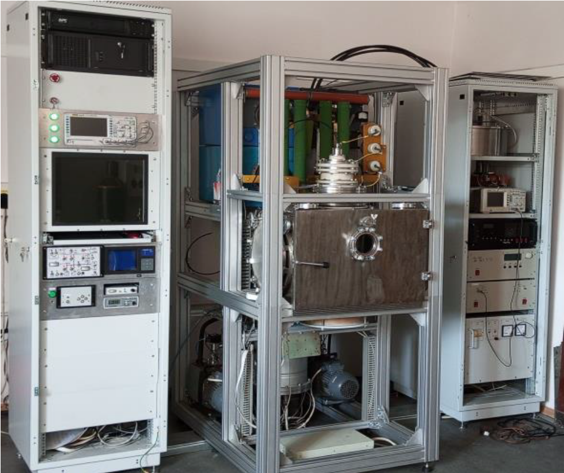
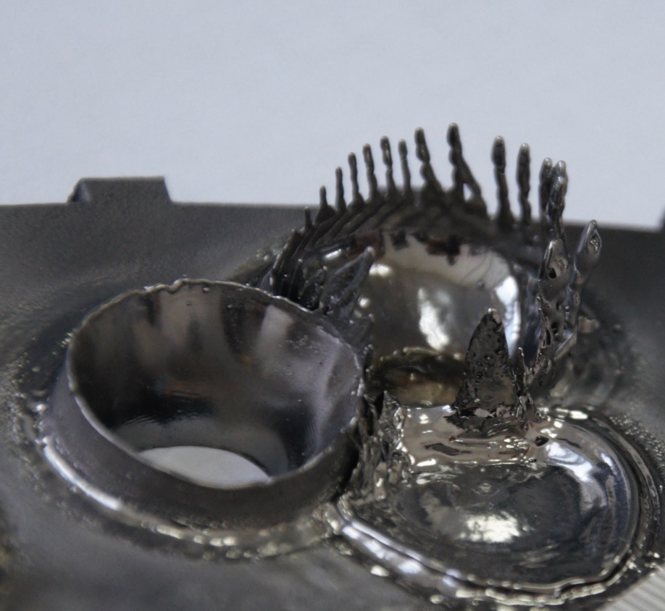
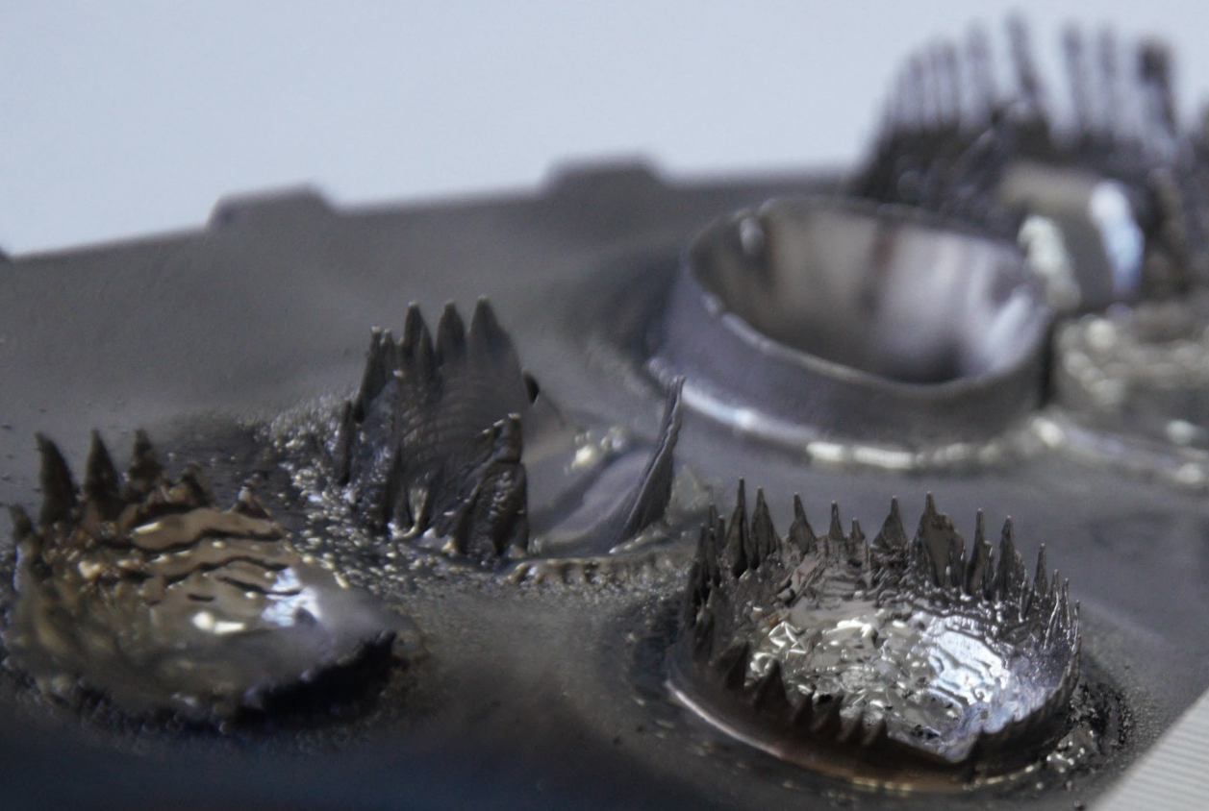
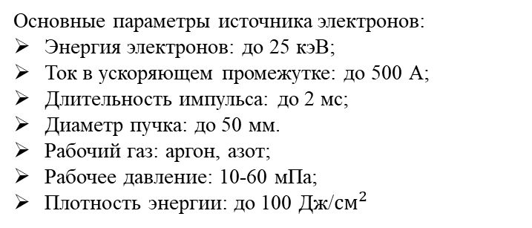
Источник электронов с электродуговым плазменным катодом
9/26
Источник электронов
Вакуумная камера
Фотографии мишени из нержавеющей стали после электронного воздействия в режиме самоподдерживающегося ВТР
(N_{имп} = ~50 шт.)
Стойка управления
Стойка блоков
электропитания
Мишень из нержавеющей стали 20Х18Т10Н;
Расчетная интегральная энергия пучка в импульсе ~1500 Дж;
Основные параметры источника электронов:
Энергия электронов: до 25 кэВ;
Ток в ускоряющем промежутке: до 500 А;
Длительность импульса: до 2 мс;
Диаметр пучка: до 50 мм.
Рабочий газ: аргон, азот;
Рабочее давление: 10-60 мПа;
Плотность энергии: до 100 Дж/${см}^{2}$
Режимы генерации ВТР: I_{d} = (15 – 225) А; U₀ = (7 – 15) кВ;
p₀ = (15 – 60) мПа; B₁=10 мТл; B₂ = 40 мТл; I₀ = (80 – 200) А
Notes:
На данном принципе создана новая установка с плотностью энергии до 100 Дж/см^2 , на которой реализуется более мощные режимы, пригодные для испарения мишени.

Slide 10
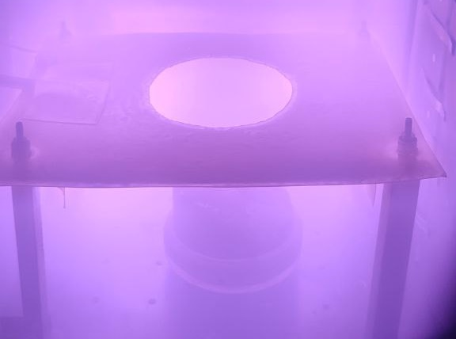
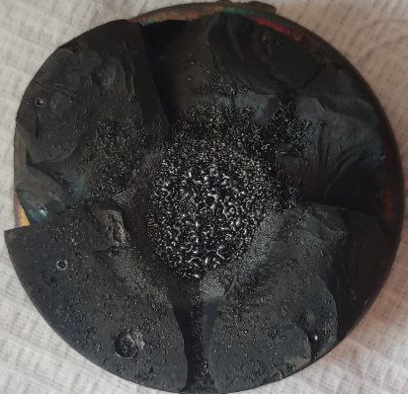
Импульсное электронно-пучковое испарение
10/28
Электронный
пучок
Этап 1: Очистка и нагрев подложек тлеющим разрядам
Параметры:
Напряжение разряда:
Ток разряда:
Давление:
Газ:
Время очистки:
После очистки температура подложек составляла 460°С.
Этап 2: Испарение мишени импульсным электронным пучком
Параметры:
Ускоряющее напряжение:
Ускоряющий ток:
Длит. импульсов:
Частота:
Давление:
Газ:
Время испарения:
Диафрагма
190
Подложка
1 кВ
0,3 мА
50 Па
Азот
15 мин
13 кВ
100 А
700 мкс
2 Гц
30 мПа
Азот
30 мин
U_{gd}
30
60
Мишень
Коллектор
Термопара
Мишень: карбид бора B₁₃C₂
Подложка: ВК8
(вольфрамокобальтовый сплав)
U_{gd} - источник питания тлеющего разряда
Диафрагма
Мишень
Мишень
Notes:
В частности проводятся исследования по нанесению покрытий карбида бора

Slide 11
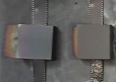
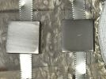
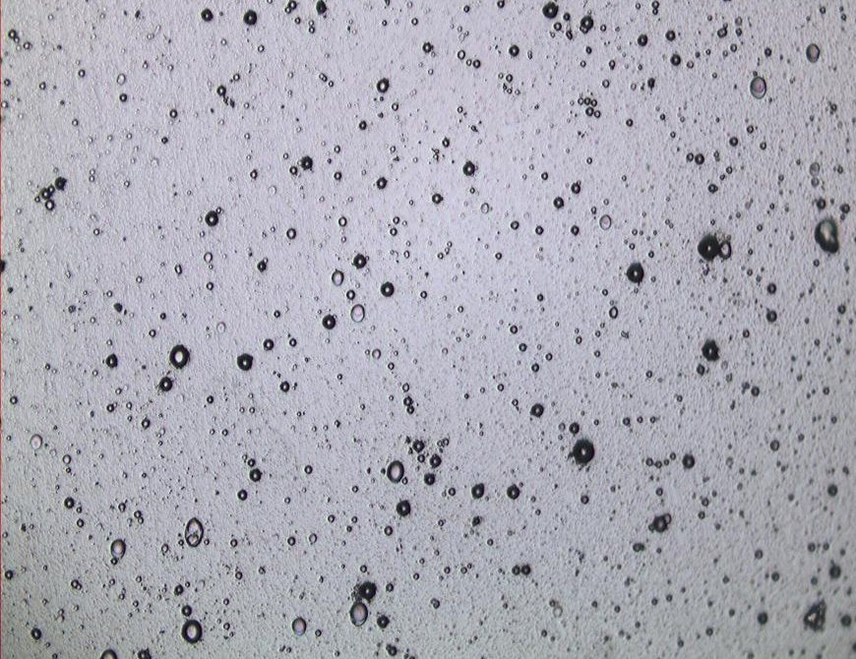
Покрытие из карбида бора
11/28
Подложки ВК8:
а) до напыления
б) после напыления
Результаты рентгеноструктурного анализа
Образец | Фаза | Содержание фазы, масс. % | Параметры решетки, Ǻ | Размер областей когерентного рассеяния, d, нм | Напряжения, Δd/d*10⁻³
мишень B₁₃C₂ | B₁₃C₂ | 97.40 | a = 5.600, с = 12.075 | 86.44 | 0.127
 | FeB | 2.60 | a = 5.549, b = 2.946, с = 4.091 | 56.17 | 0.828
покрытие | BC₅ | 47.4 | a = 2.537, c = 6.450 | 27.00 | 1.408
 | α-WC | 52.6 | a = 2.889, c = 2.828 | 27.97 | 1.954
50 мкм
Изображение структуры покрытия карбида бора с помощью оптического микроскопа
Скорость нанесения покрытия: 1 мкм/мин
Толщина покрытия (CaloTest): 30 мкм
Твердость покрытия: 25 ГПа
Notes:
Скорость нанесения покрытия составляет около 1 мкм/мин. На данные момент исследования продолжаются.

Slide 12
Источник с радиально сходящимся
электронным пучком

Slide 13
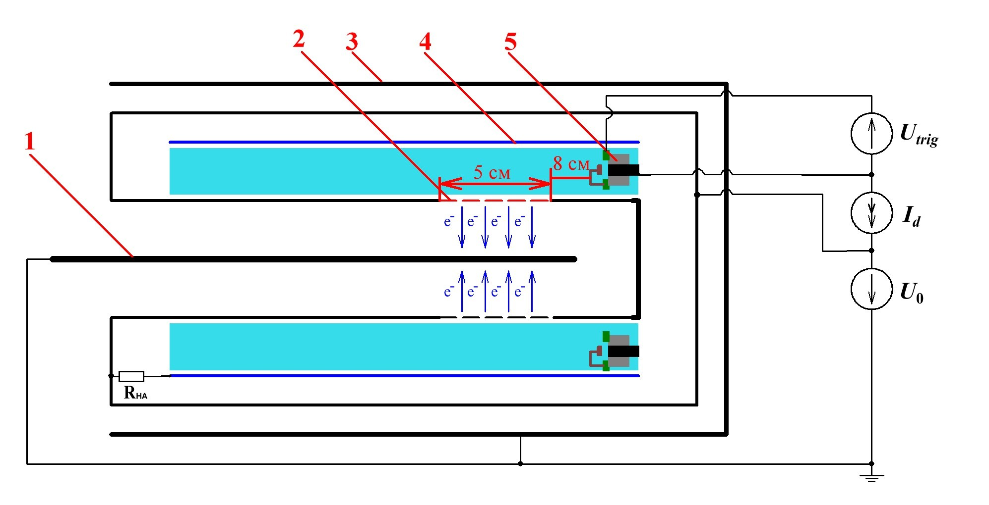
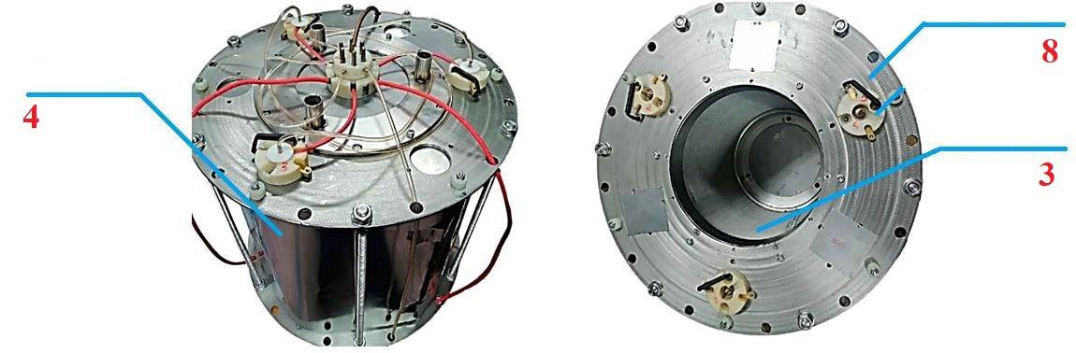
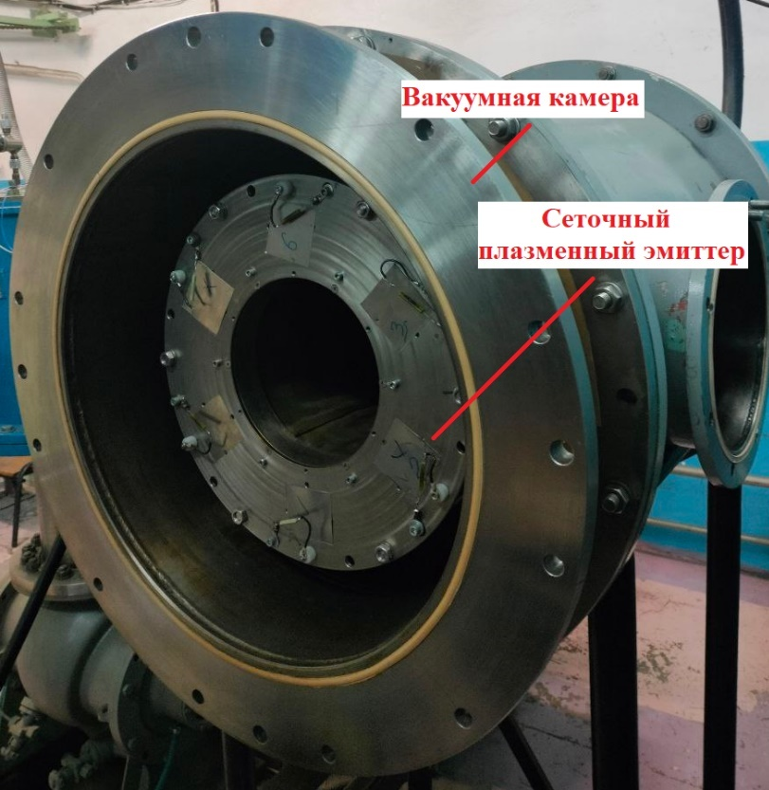
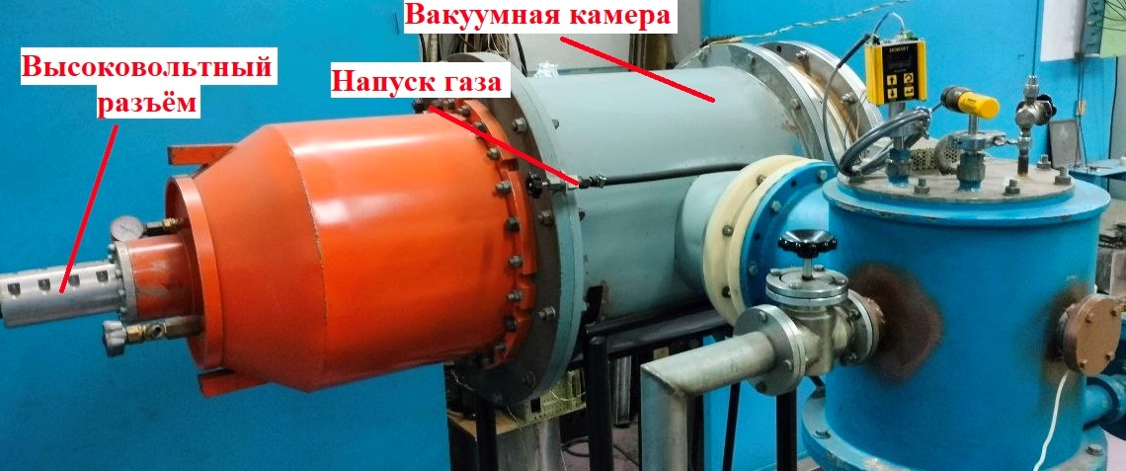
Источник электронов «РАДИАН»
13/26
Анод
Полый
анод
Сетка
Принципиальная схема источника электронов с СПК :
1 – коллектор, 2 – сетка, 3 –вакуумная камера, 4 – полый анод, 5 – катод дугового разряда
Параметры эксперимента
Ток разряда | 150 А
Длительность импульса | 150 мкс
Ускоряющее напряжение | 40 кВ
Количество импульсов | 100
Частота следования импульсов | 1 Гц
Вакуумная камера
Сеточный эмиттер
Длина……………………….320 мм
Внешний диаметр………….460 мм
Внутренний диаметр………220 мм
Notes:
Другим источником электронов, генерирующим интенсивный электронным пучок с помощью горения ВТР в ускоряющем промежутке, является Радиан. Он был создан для генерации радиально сходящегося электронного пучка. Для этого использовалось шесть плазмогенераторов на основе дугового разряда. Извлечение электронов осуществляется через сеточное эмиссионное окно шириной 5 см.

Slide 14
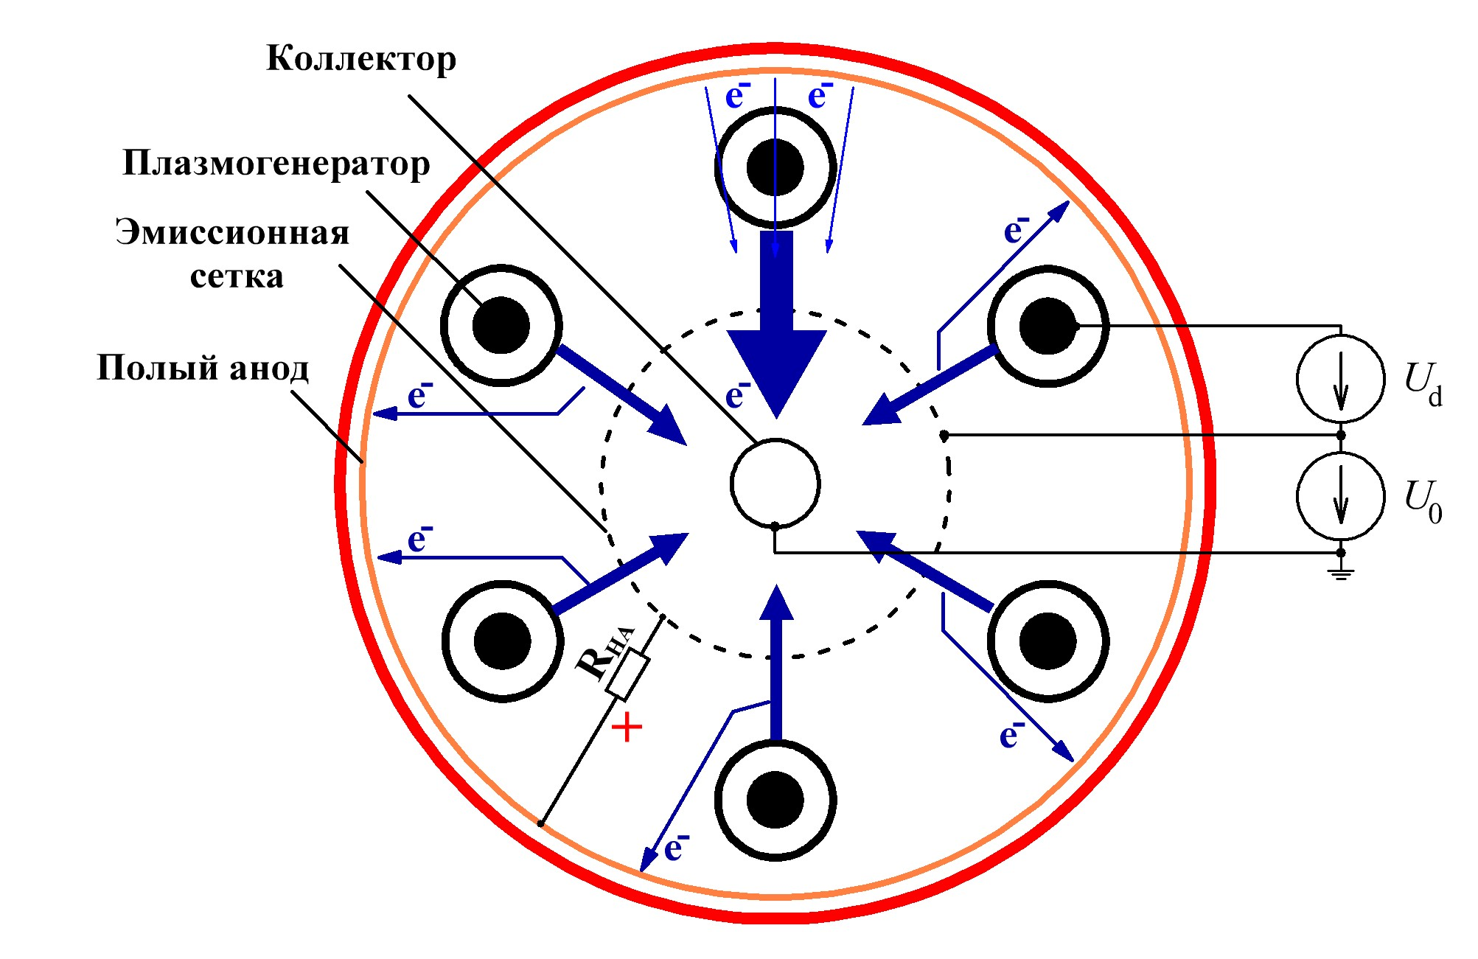
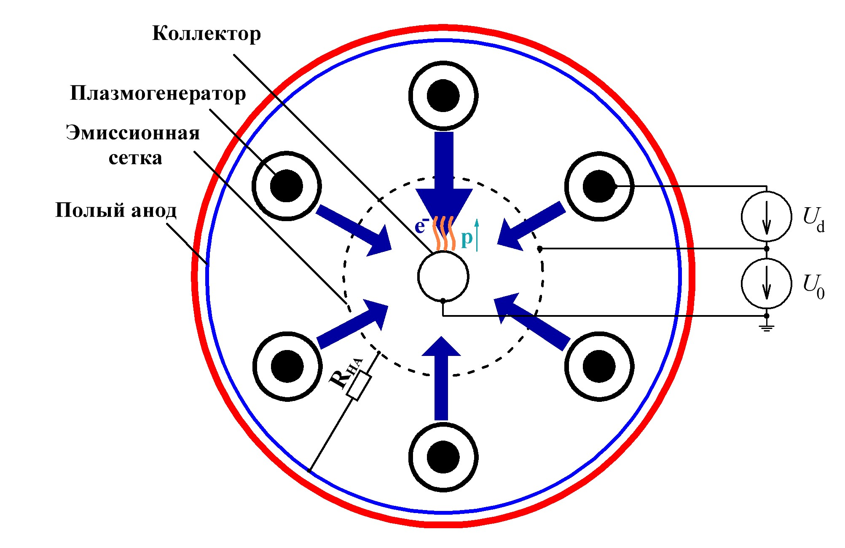
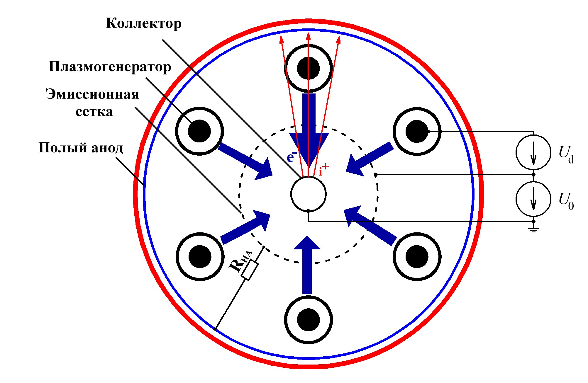
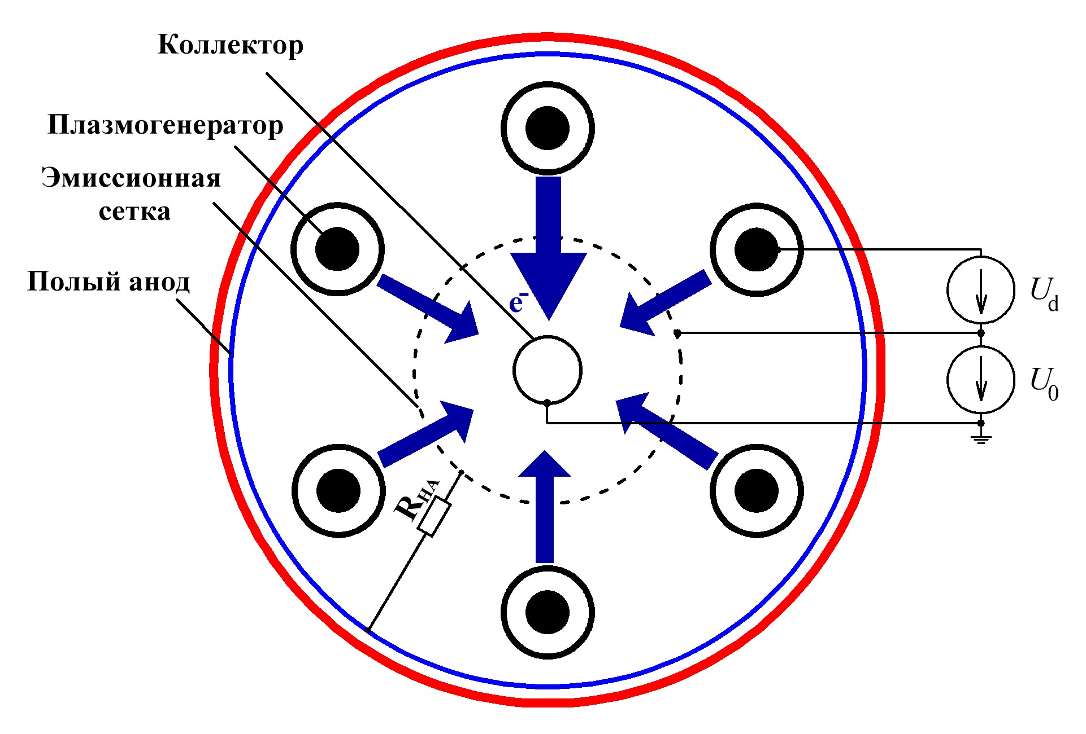
Возникновение неоднородности электронного пучка
14/26
Локальное плавление
Испарение металла
Локальное повышение давления
Возникновение локального потока ионов из ускоряющего промежутка на полый анод
Уменьшение эмиссии электронов вследствие возникновения компенсации заряда
Notes:
Поскольку данный источник ориентирован на обработку металлических деталей цилиндрической формы, то при плавлении и испарении поверхности коллектора происходит локальное повышение давления и интенсификация потока ускоренных ионов, также приводящих к ионно-электронной эмиссии и горению ВТР. Однако в начале работы наблюдалась азимутальная неоднородность генерации электронного пучка за счет компенсации электронами положительного заряда на сопротивлении полого анода или же стягивания ВТР в одной области.

Slide 15
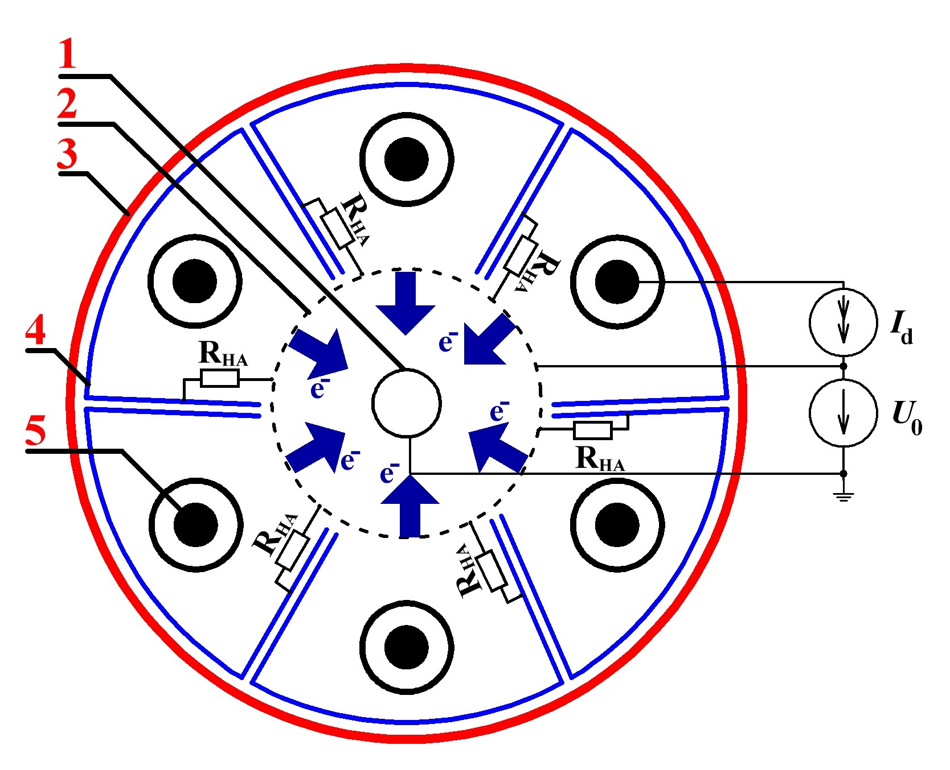
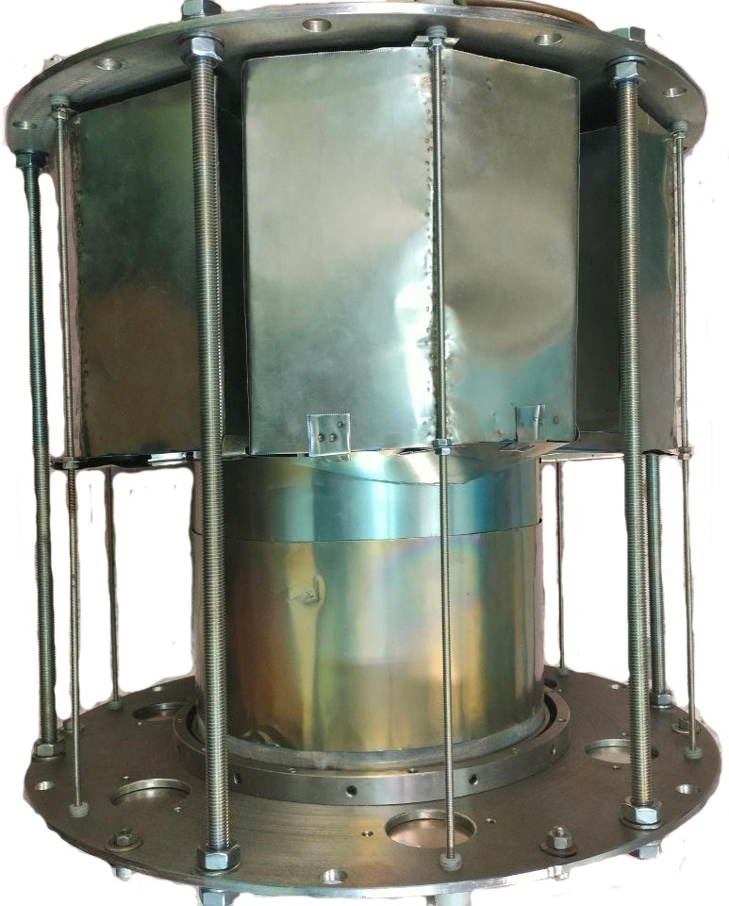
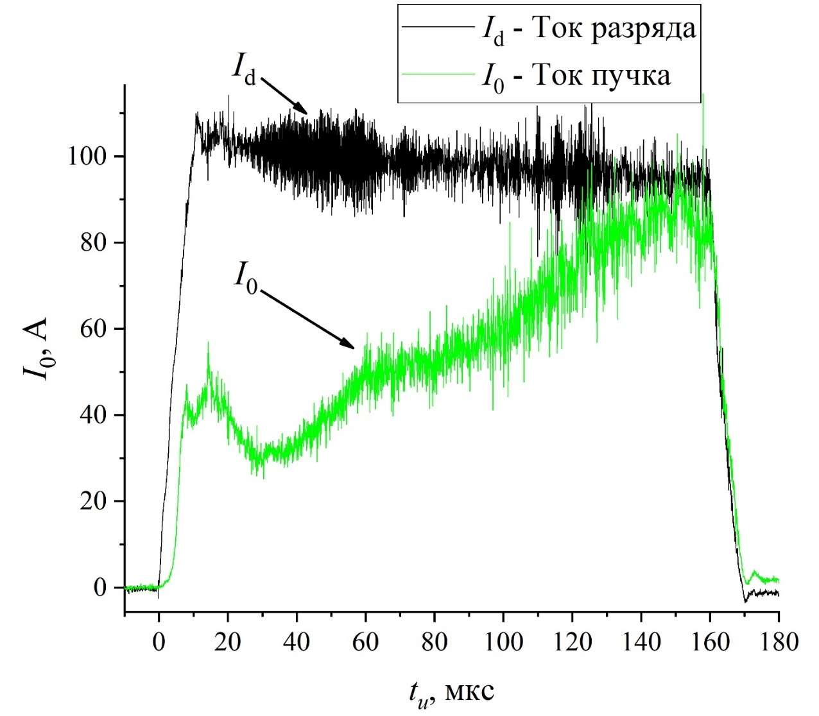
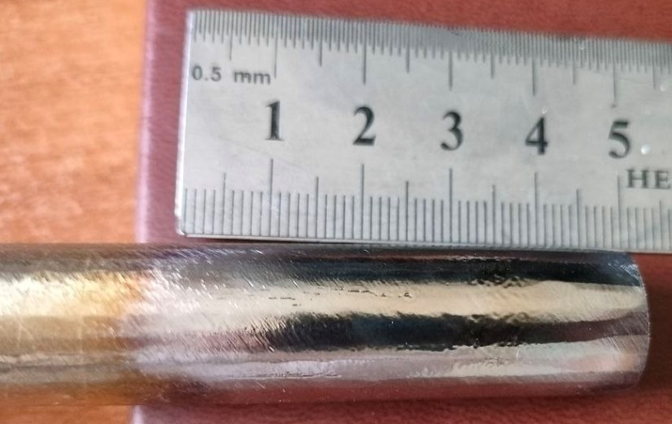
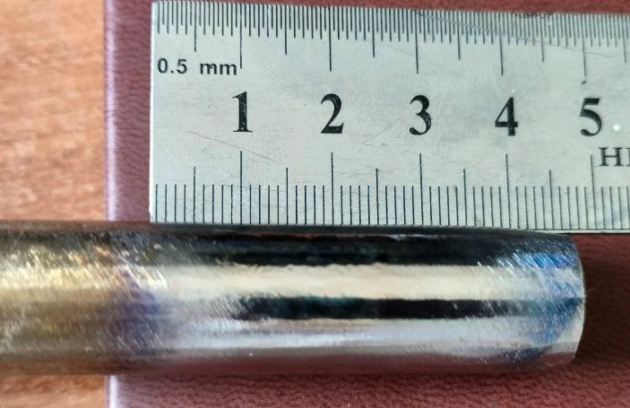
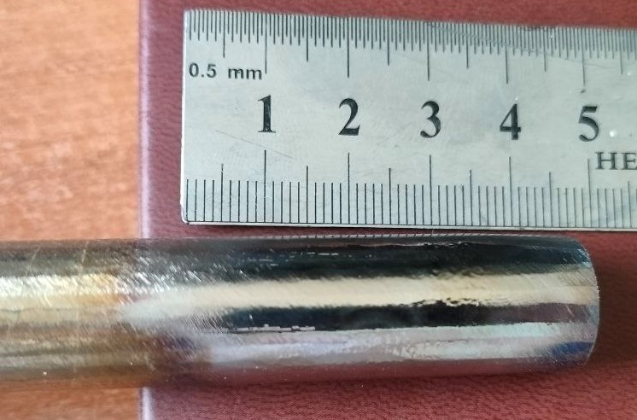
Секционированный полый анод
15/26
Секционированный плазменный эмиттер
1 ─ коллектор
2 ─ эмиссионная сетка
3 ─ вакуумная камера
4 ─ секционированный полый анод
5 ─ плазмогенератор
Секция полого анода
Вид сверху
Вид слева
(на 120 градусов)
Вид справа
(на 120 градусов)
Notes:
Решением этого стало секционирование полого анода дугового разряда. В этом случае процессы локального повышения давления не влияют на эмиссию с участков, которые находятся вне телесного угла области плавления, и генерация электронного пучка не стягивается в одном месте, позволяя однородно обрабатывать изделие. Кроме этого была подобрана элементарная ячейка плазменного эмиттера, позволяющая эффективного генерировать электронный пучок.

Slide 16
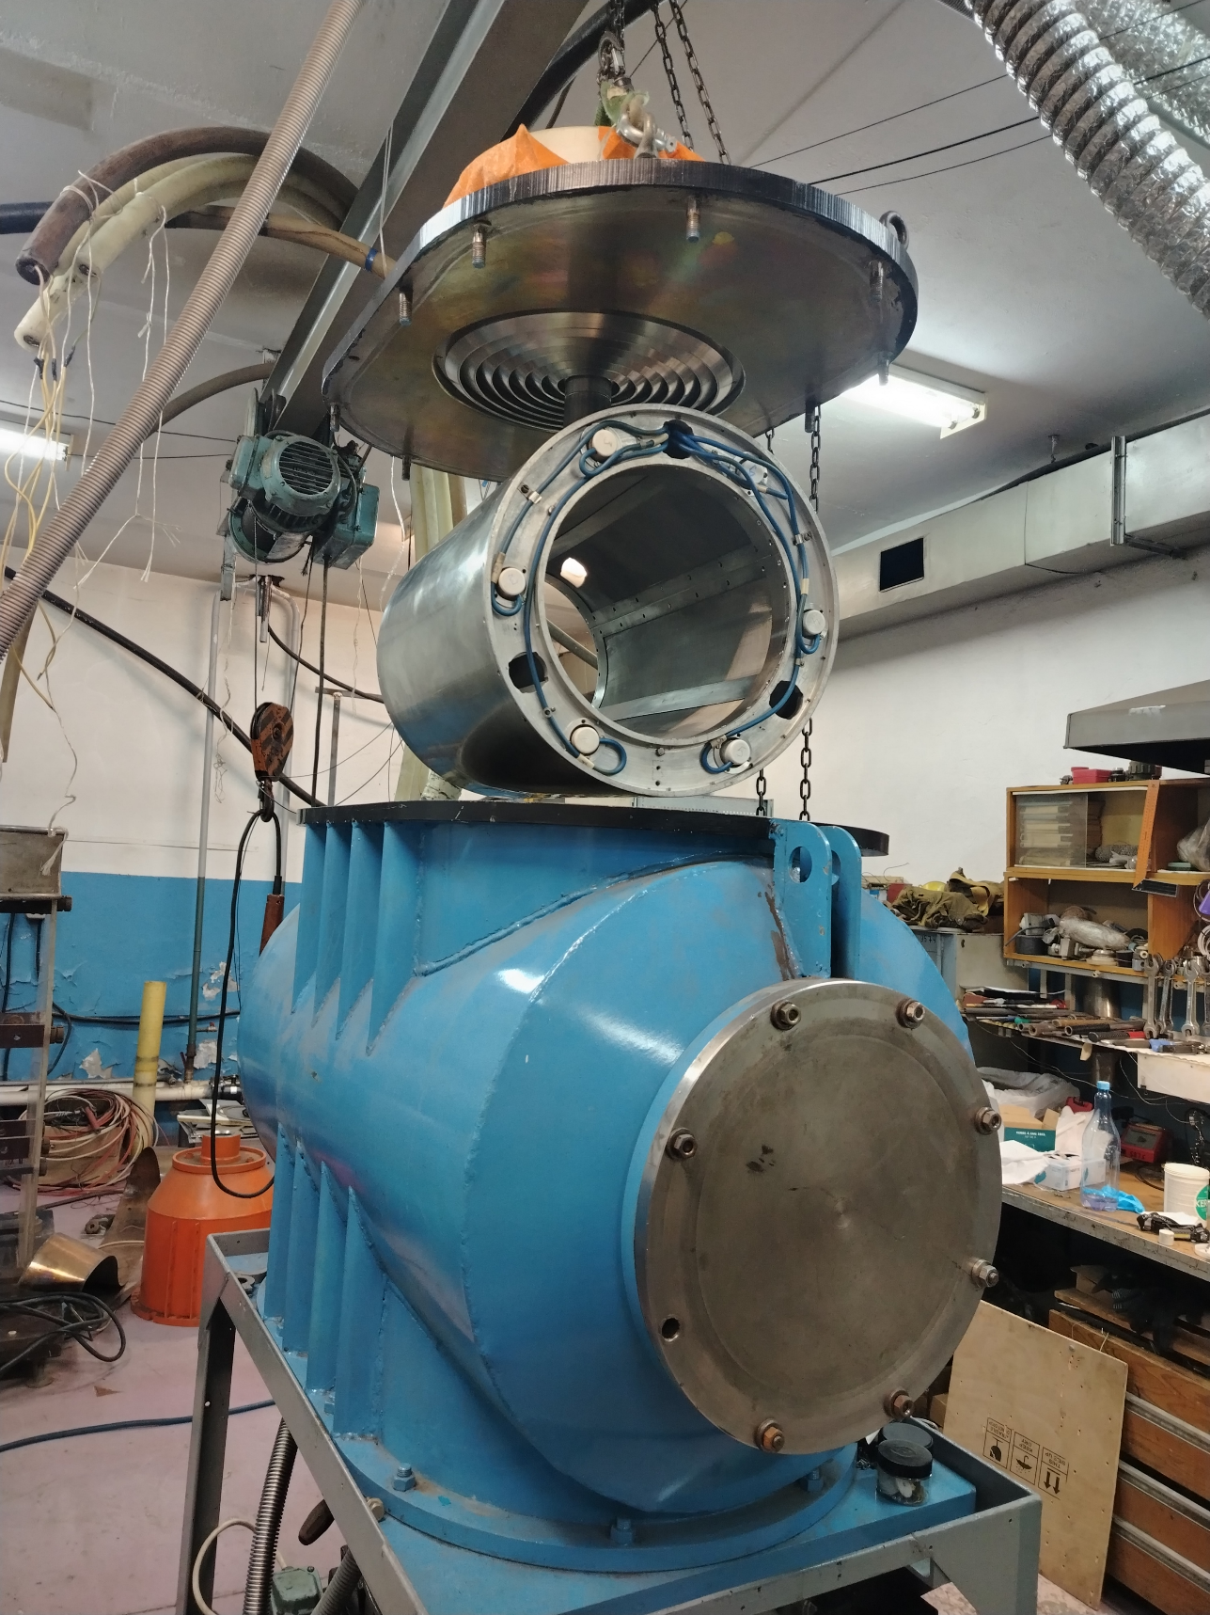
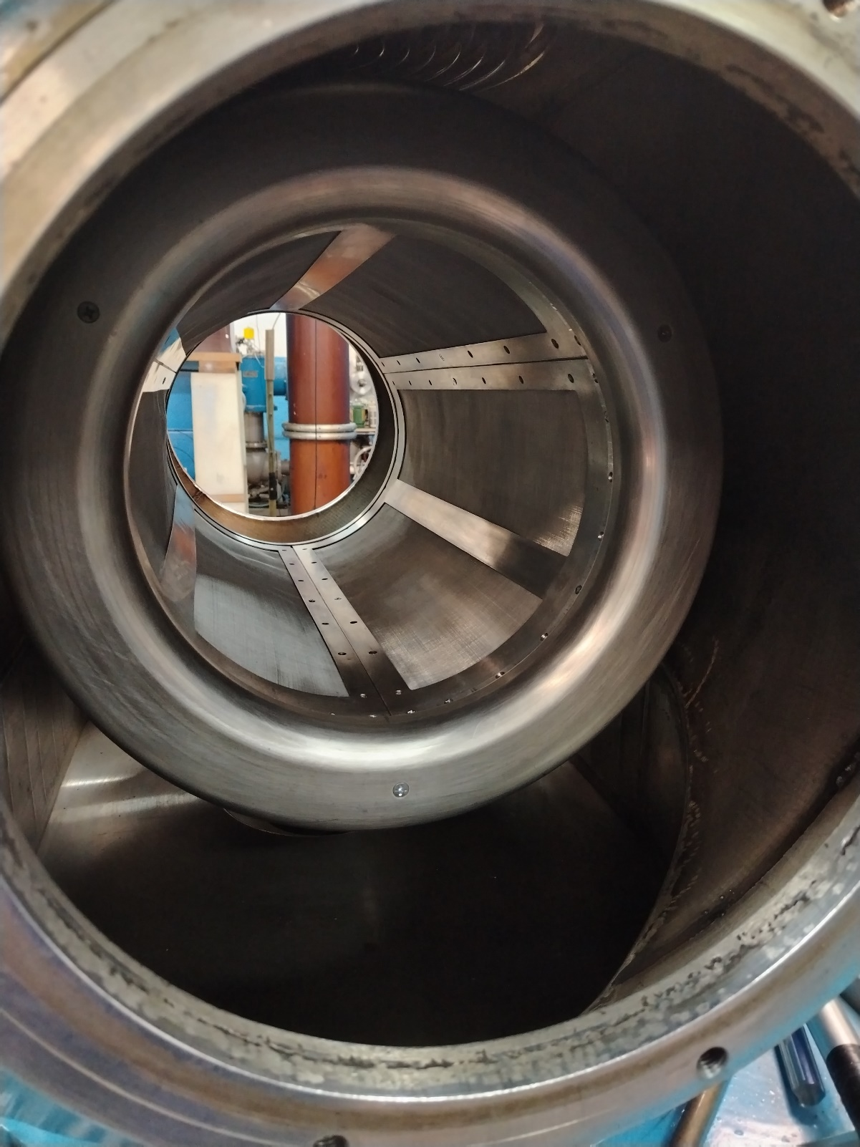
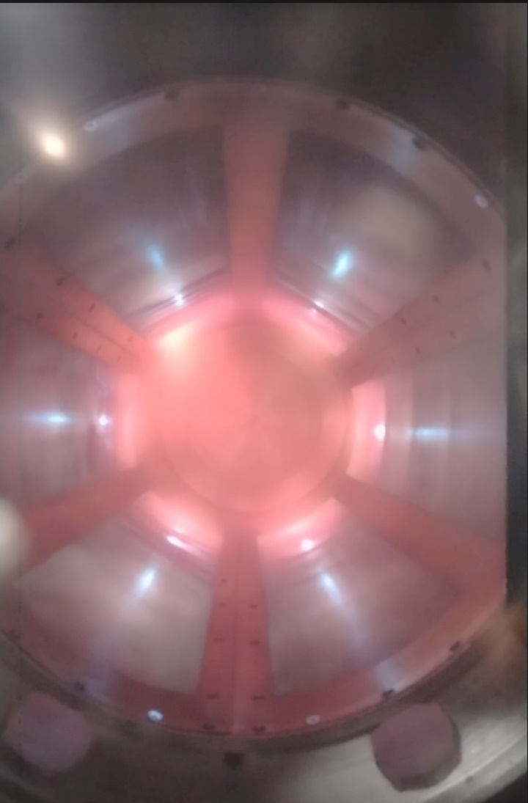
Пусконаладочные работы источника электронов с радиально сходящимся пучком «Коаксиал»
16/26
Источник электронов «Коаксиал»
Плазменный эмиттер
Горение дугового разряда
РНФ проект № 26-19-00927 Генерация интенсивного модулированного радиально сходящегося электронного пучка в источнике с многодуговым плазменным катодом для модификации поверхности цилиндрических изделий (2026 – 2028 гг.)
Notes:
Полученные результаты нашли продолжение в новом РНФ проекте, посвященном созданию нового источника электронов для обработки ТВЭЛов.

Slide 17
Источник с несамостоятельным ВТР
и выводом пучка в атмосферу

Slide 18
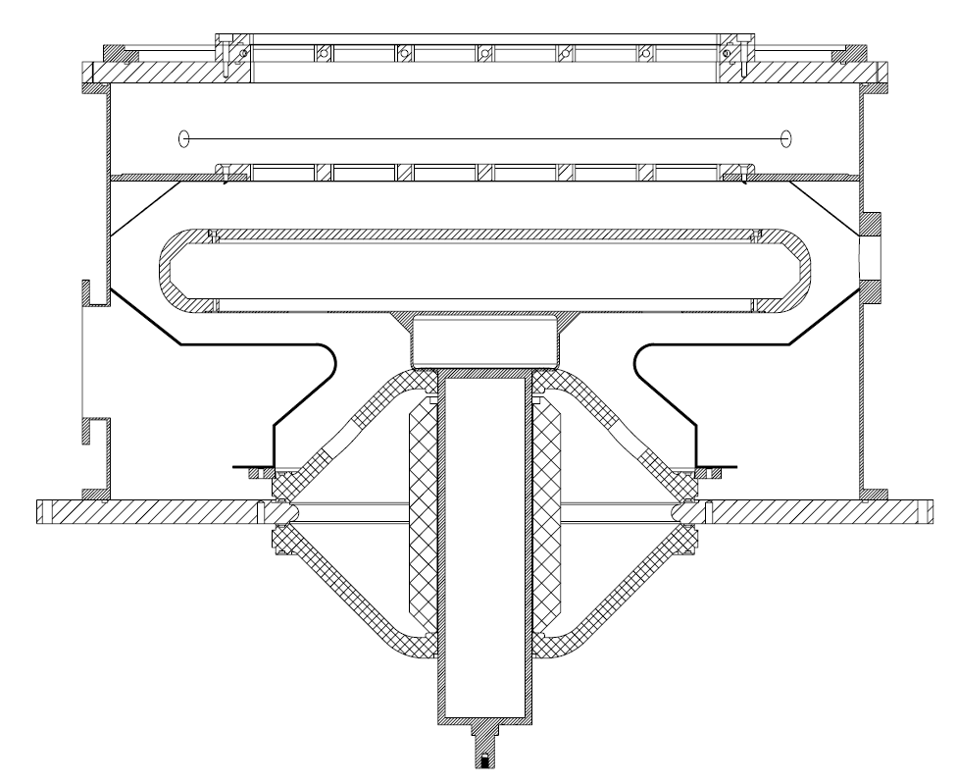
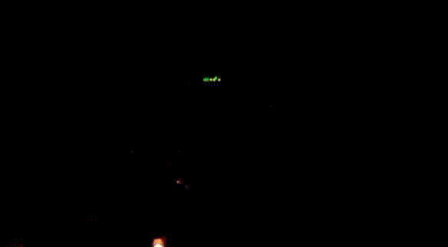
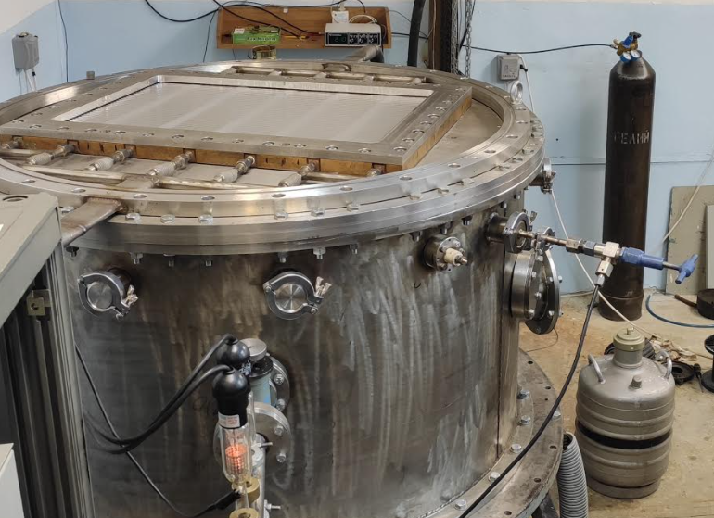
Источник электронов «ГЕЛИОН»
18/26
R5
I_{П}
Выводное
фольговое окно
Область анодной плазмы
Ускоряющий промежуток
Проволочный анод
VD
He⁺
He⁺
Анодная решетка
He⁺
He⁺
He⁺
Катод
R1_{b}
Вакуумная камера
e⁻
e⁻
e⁻
e⁻
e⁻
Экран
Источник
вспомогательного
разряда
DC
Изоляторы
I_{d}
R3
R4
I₀
Источник
высокого
напряжения
U₀
R2_{b}
Размер пучка 45×65 см
Энергия электронов до 150 кэВ
Ток пучка 1 − 14 мА
Notes:
И последний источник в данном цикле работ, источник Гелион с несамостоятельным ВТР и выводом пучка в атмосферу. Его особенность заключается наличии вспомогательного разряда, которой является поставщиком ионов в ускоряющий промежуток. Вторичные электроны ускоряются до 150 кэВ и выводятся в атмосферу через тонкую металлическую фольгу. Справа представлен выведенный пучок.

Slide 19
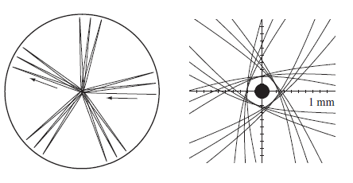
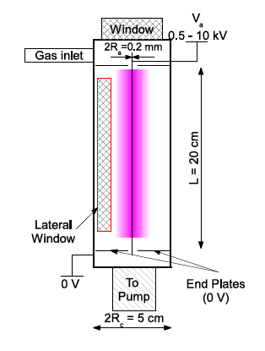
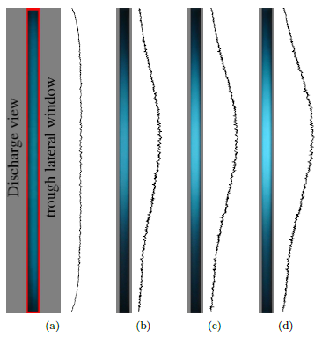
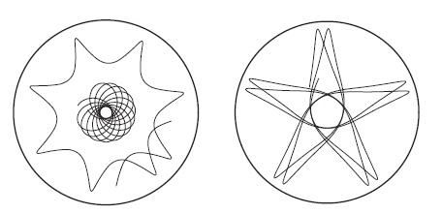
Орбитронный тлеющий разряд
19/26
M. Makarov, Y. Loumani, T. Minea, G. Gousset and A. Kozyrev. Why does a low-pressure wire-discharge exist self-sustained? // Europhys. Lett. 74 (3), May 2006, pp. 431-437.
R. Gueroult et al 2010 J. Phys. D: Appl. Phys. 43 365204
Notes:
В роли вспомогательного разряда выступает орбитронный тлеющий разряд, представляющий собой полый катод и тонкопроволочный анод. Конструкция электродов является достаточно простой. В сочетании с полым катодом тонкопроволочный анод позволяет увеличить количество осцилляций электронов внутри газонаполненного объема, тем самым повышая концентрацию плазмы и позволяя зажигать разряд при меньшем давлении.

Slide 20




Импульсно-периодический режим генерации вспомогательного разряда
20/26
Возможности импульсно-периодического режима генерации вспомогательного разряда:
Сохранение средней мощности разряда
Повышение амплитуды тока разряда → повышение концентрации плазмы
Управление длительностью импульса и паузой между импульсами
1
2
e⁻
e⁻
e⁻
3
4
He⁺
He⁺
He⁺
e⁻
8
50 мкс
5
50 мкс
6
7
Схема конструкции ускорителя электронов с несамостоятельным ВТР: 1 – выводное фольговое окно; 2 – область вспомогательного разряда, 3 – проволочный анод; 4 – анодная решетка; 5 – область ВТР; 6 – высоковольтный катод; 7 – вакуумная камера; 8 – термокатод
D = 0,8
f = 5 кГц; I_{ср} = 50 мA
D = 0,4
D - коэффициент заполнения импульса
I_{m} = I_{ср} / D
Осциллограммы тока в импульсном режиме
Ud- напряжение разряда (140 В/дел);
Id- ток разряда (50 мА/дел).
Makarov M. Pulsed low pressure wire discharge / M. Makarov, Y. Loumani,
A. Kozyrev //J. Appl. Phys. – 2006. –V.100. – 033301
Notes:
Для повышения эффективности вывода электронного пучка и расширения диапазона регулировки его параметров было предложено управлять параметрами эмиссионной плазмы при переходе в импульсно-периодический режим орбитронного разряда.
В данном режиме стабилизируется средний ток разряда, а управление амплитудой тока осуществляется изменением коэффициента заполнения импульса D.
Таким образом данный режим позволяет сохранить среднюю мощность, вкладываемую в разряд, повысить амплитуду тока разряда и соответственно концентрацию плазмы, а также управлять длительностью импульса и паузы генерации разряда.
Кроме того исследовалась внешняя инжекция в разряд, чтобы снизить прикатодное падение потенциала и уменьшить возникновение катодных пятен, дестабилизирующих генерацию пучка.

Slide 21







Коэффициент вывода электронного пучка в атмосферу
21/26
I_{d}= 80 мА, f=10 кГц, p = 3 Па
150 В
Анодная решетка
$$β=\frac{I_{b}}{I_{0}}$$
24
Зависимость коэффициента вывода тока пучка в атмосферу от ускоряющего напряжения при разном коэффициенте заполнения
p = 3 Па, I_{d} = 30 мА, f = 10 кГц
10 В
Эмиссионная плазма
Николаев, В.Б. Прохождение электронов с энергиями 150-400 кэв через вакуумноплотные фольги из алюминия и титана / В.Б. Николаев // ЖТФ. – 1976. – № 7. – С. 1555.
Seltser S.M., Berger M.J. Transmission and reflection of electrons by foils // Nucl. Instrum. and Methods. – 1974. – V. 119. – P. 157.
Notes:
Кроме повышения концентрации плазмы в импульсно-периодическом режиме происходит повышение коэффициента вывода электронного пучка.
Так в непрерывном режиме коэффициент вывода составляет 0,2, а в импульсно-периодическом он может составить до 0,6.
Данный эффект связан со снижением паразитного фонового тока ВТР, электронная составляющая которого не выводится в атмосферу.

Slide 22


Источник электронов на основе
несамостоятельного ВТР «ГЕЛИОН»
22/26
650 мм
Выпускное фольговое окно
Анодная решетка
Высоковольтный катод
Экран
Изолятор
Ограничительное сопротивление
    Параметры: непрерывный режим импульсно-периодический режим
    Энергия электронов до 150 кэВ до 150 кэВ
    Ток пучка 1 − 14 мА 2 − 40 мА
    Плотность тока пучка 0,5 − 5 мкА /см² 1 − 15 мкА /см²
    Средняя мощность пучка до 1 кВт до 1 кВт
    Размер пучка 45×65 см 45×65 см
    Неоднородность пучка ± 60 % ± 15 %
    Частота импульсов − 5 − 30 кГц
    Эффективность вывода до 0,2 до 0,6
Notes:
Таким образом, используя импульсно-периодический режим генерации, удалось поднять ток пучка, снизить неоднородность, повысить коэффициент вывода тока пучка.

Slide 23

Электронно-пучковая обработка в атмосфере
23/26
Режим обработки:
U₀ = 130 кВ;
Мощность дозы: 6 кГр/с
Поглощенная доза: 6 –96 кГр
Снижение поражения проростков
Корневой гнилью (Fusarium oxysporum) и
грибковыми (Penicillium sp.) в 2 – 12 раз
Повышение прочности полиэтиленовых пленок
D, кГр | F_{max}, Н | δ, %
0 (исходный) | 7,5 | 210
300 | 8,5 | 200
1500 | 23,2 | 150
3000 | 11,5 | 110
Notes:
Используя данный источник проводились работы по обработке посевного материала и удалось снизить поражения болезнями корневой гнилью и грибковыми. А также обрабатывались полиэтиленовые пленки толщиной 100 мкм с целью увеличения прочности пленок на разрыв.

Slide 24
Основные результаты исследований
24/26
Представлены результаты создания источников электронных пучков большого сечения на основе высоковольтного тлеющего разряда:
Экспериментально продемонстрирована конкуренция двух типов эмиссии электронов с поверхности катодных электродов сеточных плазменных эмиттеров под действием ускоренных ионов, поступающих из ускоряющего промежутка.
Представлен новый способ генерации высоковольтного тлеющего разряда, основанный на применении разрядной системы с электродуговым сеточным плазменным катодом и отличающийся самоподдержанием горения за счет испарения материала коллектора.
Созданный источник электронов «РАДИАН» позволяет генерировать радиально сходящийся электронный пучок для обработки цилиндрических изделий.
Представлен способ создания плазменного эмиттера для снижения азимутальной неоднородности плотности тока электронного пучка.
Созданный источник электронов «ГЕЛИОН» позволяет выводить пучок в атмосферу для обработки полимеров и посевного материала
Реализован импульсно-периодический режим генерации вспомогательного разряда, повышающий эффективность вывода электронного пучка в атмосферу
Проведены работы, направленные на исследование дополнительной инжекции электронов в область анодной плазмы несамостоятельного ВТР с целью снижения рабочего давления ускорителя и достижения оптимальной ионно-электронной оптической системы.

Slide 25
Цикл работ по конкурсу на соискание премии
25/26
А.А. Гришков, М.С. Воробьев, С.Ю. Дорошкевич, Н.Н. Коваль // Низкоэнергети-ческие ускорители электронных пучков большого сечения с выводом в атмосферу (обзор) // ПТЭ. – 2025. – № 2. – С. 4-25. DOI: 10.31857/S0032816225020012;
С.Ю. Дорошкевич, М.С. Воробьёв, А.А. Гришков, Н.Н. Коваль, М.С. Торба, Р.А. Картавцов // Влияние дополнительной инжекции электронов на параметры ор-битронного тлеющего разряда в ускорителе на основе несамостоятельного ВТР / Известия ВУЗов. Физика. 2025. Т. 68, № 1. С. 52-58. DOI: 10.17223/00213411/68/1/6;
Р.А. Картавцов, М.А. Мокеев, М.С. Воробьёв, А.А. Гришков, Н.Н. Коваль, С.Ю. Дорошкевич, П.В. Москвин, Д.А. Горьковская // Конкурирующие типы эмиссии электронов в сеточном плазменном эмиттере на основе дуги низкого давления // Письма в ЖТФ, 2025, том 51, вып. 20, С. 41-45, DOI: 10.61011/PJTF.2025.20.61401.20415;
М.С. Торба, С.Ю. Дорошкевич, М. С. Воробьёв, А.А. Гришков, Н.Н. Коваль, Р.А. Картавцов, М.А. Мокеев, Д.А. Шпанов // Многодуговой плазменный эмиттер элек-тронов для генерации радиально сходящегося пучка, Приборы и техника эксперимента, 2025, 1, C. 73-80. DOI: 10.31857/S0032816225010106;
Р.А. Картавцов, С.Ю. Дорошкевич, Д.А. Горьковская, М.С. Воробьёв, А.А. Гриш-ков, Н.Н. Коваль, М.А. Мокеев, П.В. Москвин // Сильноточный высоковольтный тлею-щий разряд с электродуговым сеточным плазменным катодом // Письма в ЖТФ, 2026, том 52, вып. 2, С. 15-19, DOI: 10.61011/PJTF.2026.02.62065.20471.

Slide 26
Проекты, гранты, договоры
26/26
Работа выполнялась в рамках:
Стипендии Президента Российской Федерации (2022-2024) молодым ученым и аспирантам, осуществляющим перспективные научные исследования и разработки по приоритетным направлениям модернизации российской экономики;
Хоз. договора ХД-205/23 на выполнение НИОКР «Модернизация узлов ускорителя электронов и оптимизация его основных характеристик» (2019-2023 гг.);
Проекты РНФ:
№ 25-19-00745 «Научные основы генерации электронных пучков субмиллисекундной длительности в источнике на основе высоковольтного тлеющего разряда с плазменными эмиттерами для эффективной модификации поверхности металлов и сплавов» (2025-2027 гг.) - Руководитель
№ 23-29-00939 «Генерация радиально сходящегося электронного пучка в источнике с сеточным многодуговым плазменным катодом для всесторонней модификации поверхности металлических изделий сложной формы» (2023-2024 гг.), - Исполнитель
№ 23-29-00998 «Научные основы введения самосогласованной отрицательной обратной связи в ток пучка в источнике с сеточным плазменным катодом» (2023-2024 гг.), - Руководитель
№ 26-19-00927 «Генерация интенсивного модулированного радиально сходящегося электронного пучка в источнике с многодуговым плазменным катодом для модификации поверхности цилиндрических изделий» (2026-2028 гг.) – Исполнитель

Slide 27

СО РАН
Спасибо за внимание!
Notes:
Good morning ladies and gentlemen's. Thanks for the introduction.
Today I would like to talk about Parameters of auxiliary discharge plasma in an electron accelerator based on ion-electron emission
I would like show what we have achieved so far and what we are planning to do in the near future.

